Slide 1
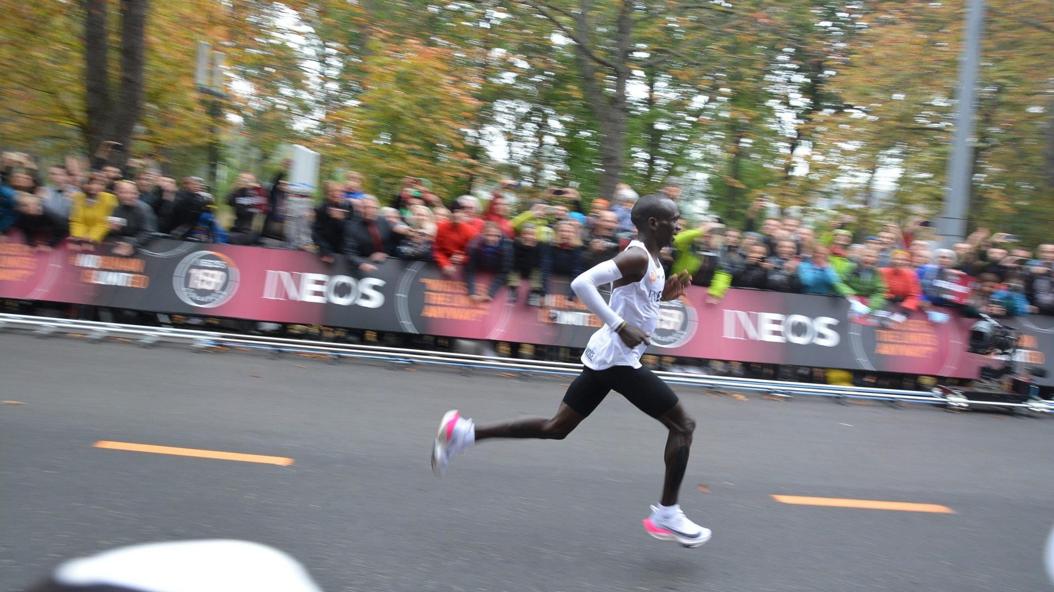
2019.10.12 · 维也纳 · INEOS 1:59 CHALLENGE
1:59:40
人类跑进两小时的那一天
配速、兔子阵型、跑鞋、补给、赛道与天气
——每一秒是从哪里省出来的，又为什么不算世界纪录
跑步社团分享 · 科学拆解篇
照片 © Triathlet 79 / Wikimedia Commons / CC BY-SA 4.0

Slide 2
01 / 配速
两小时，意味着每公里都要 2:50
前 20 公里：每 5 公里比匀速差几秒
2:50
0 线 = 14:10（2:50 × 5）；正值偏慢、负值偏快，单位：秒
/ 公里
42.195 公里，一步都不能慢
4:34 / 英里
领跑车设定的配速（SI，2019）
≈ 17 秒 / 100 米
由 2:50/公里换算；相当于连续 422 个 100 米
2:48 – 2:52
每一公里分段都落在这 4 秒窗口里（INEOS，2019）
来源：INEOS 1:59 赛后通稿（2019）；SI（2019）；分段 14:14/28:28/42:34/56:47 取自 World Athletics 赛报（2019），偏差为本页计算
02

Slide 3
02 / 两次尝试
2017 蒙扎差 25 秒，2019 维也纳快 20 秒
对比项 | 2017 Breaking2 · 蒙扎 | 2019 INEOS 1:59 · 维也纳
成绩 | 2:00:25（距 2 小时差 25 秒） | 1:59:40.2
赛道 | F1 赛车场，17.5 圈 | Prater 公园 9.6 km 环线，约 90% 直道
领跑员 | 32 人轮换 | 41 人、9 个小组，每 5 公里换班
阵型 | — | 经 CFD 模拟设计的“倒 V”阵型
起跑时间 | 当地 5:45 | 当地 8:15
选址教训 | 意外的湿度影响了体温调节 | 看重清晨低温、低湿度
同一个人、同一套思路：换了赛道、领跑人数与阵型，最后 45 秒被补上。
来源：World Athletics 赛报（2017、2019）；Canadian Running（2017）；INEOS 1:59 官方网站（2019）。“—”表示所引资料未记录 2017 阵型细节
03

Slide 4
03 / 拆解
每一秒从哪里来：四个环节
先看它们各管什么，再看每一项“省了多少”能说到什么程度
01
02
03
04
领跑阵型与激光
跑鞋
补给
赛道与天气
41 名领跑员轮换挡风
路面激光标出 2:50/公里
原型竞速鞋
碳板 + 厚泡棉
自行车递送饮料
不必离开跑线
平直环线、低海拔
约 9°C、微风
有研究估算
实验测量 + 模型
只能定性
只能定性
口径约定（整理）：“研究估算 / 实验测量 + 模型”来自论文或实验室，不是维也纳当天的实测分解；
“只能定性”表示没有找到可靠的量化数字。各项数字口径不同，不能相加。
来源：INEOS 1:59 官方网站与赛后通稿（2019）；World Athletics 赛报（2019）；Cycling Magazine（2019）
04

Slide 5
04 / 环节 01
轮换挡风，激光把配速画在路上
阵型与激光
跑鞋
补给
赛道天气
激光线 = 2:50/公里的位置
前进方向
基普乔格
后 2 人
前 5 人 V 形
电动领跑车
站位为示意（整理）：World Athletics 赛报称前方 5 人呈“V 形”，INEOS 称“倒 V”阵型；图中距离不按比例
41 人 · 9 组
每 5 公里换班
数百次 CFD
4:34 / 英里
每次上场 7 人：
前 5 挡风，后 2 护侧
换班动作事先在肯尼亚
和维也纳反复演练
与 TotalSim 合作做
流体力学模拟定阵型
领跑车恒速行驶，向路面
投射绿色激光
来源：World Athletics 赛报（2019）；INEOS 1:59 官方网站 Formation 页（2019）；Sports Illustrated（2019）
05

Slide 6
05 / 环节 01 · 能省多少
跟跑挡风：研究估算以“分钟”计
阵型与激光
跑鞋
补给
赛道天气
以 2 小时配速独跑，空气阻力约占代谢功率的 7.8%（da Silva 等，2022）
Beaumont 等 2024
3:28
CFD：5 人纵队中跑第二位
Marro 等 2023
3:33
风洞：维也纳领跑员（Science News 转述）
Marro 等 2023
4:22
风洞：最佳 6–7 人阵型
3:42
da Silva 等 2022
5:29
模拟阻力实验：最优跟跑区间
0
1:00
2:00
3:00
4:00
5:00
6:00
维也纳最终的余量：比 2 小时只快 20 秒（同一时间刻度）
四个数字来自不同阵型、不同方法的研究，不能相加，也不是维也纳当天的实测分解；
它们共同说明的只是：跟跑挡风的量级是几分钟，远大于最终那 20 秒的余量。
来源：Beaumont 等，Sports Biomechanics（2024）；Marro 等，Proc. R. Soc. A（2023）；Science News；da Silva 等，J Appl Physiol（2022）
06

Slide 7
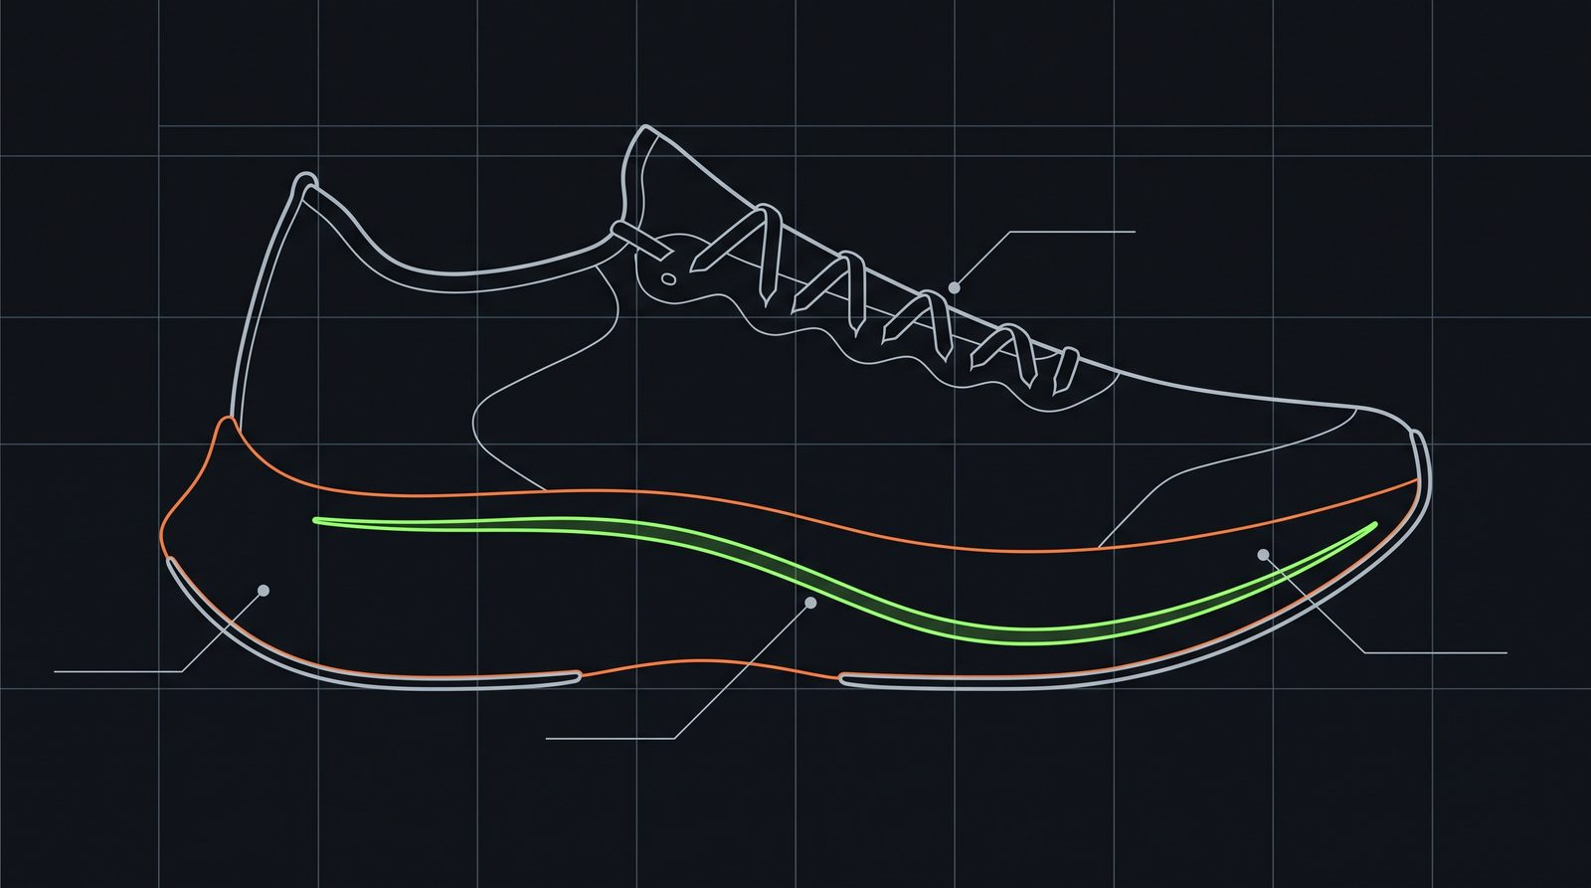
06 / 环节 02
跑鞋：省下的是能耗，不直接是时间
阵型与激光
跑鞋
补给
赛道天气
≈4%
原型鞋比两款对照竞速鞋省下的能耗
（4.16% 与 4.01%，18 名跑者全部降低）
换算成速度，要再打个折
模型：世界级配速下，速度提升约为
经济性提升的 2/3。例：经济性提升 3%，
可把 2:04 推到约 2:01:36。
这是研究模型，不是维也纳的实测归因。
示意图：AI 生成的通用竞速鞋剖面，非真实产品，只示意“厚泡棉 + 刚性板”的结构
维也纳穿的是 Alphafly NEXT% 原型鞋。2020 年起规则：鞋底 ≤ 40 mm、至多一块刚性板、比赛用鞋须上市满 4 个月
来源：Hoogkamer 等，Sports Medicine（2018）；Kipp 等，Frontiers in Physiology（2019）；V&A 藏品说明；World Athletics 新闻稿（2020）
07

Slide 8
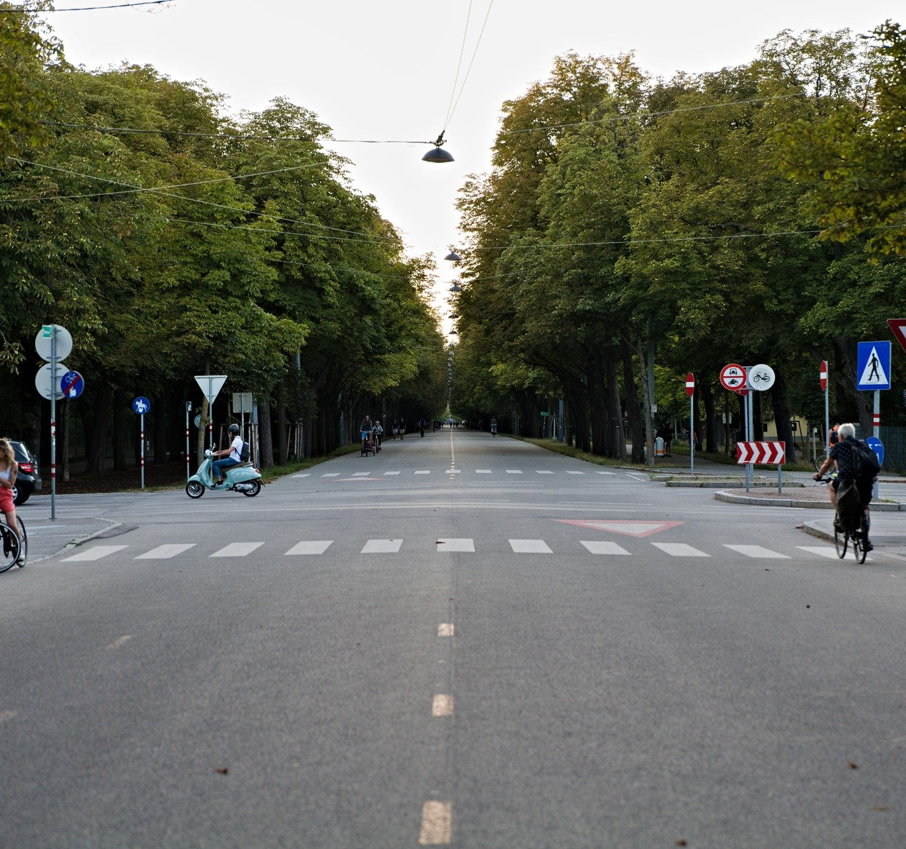
07 / 环节 03 + 04
补给、赛道与天气
阵型与激光
跑鞋
补给
赛道天气
Prater 公园 Hauptallee（2022 年摄，CC0）
补给
饮料由骑车的补给员递到手上
不必离开跑线去补给站取水。
每小时摄入多少碳水、用什么补给：未找到可靠来源。
赛道
林荫大道上的平直环线
从多瑙河上的 Reichsbrücke 起跑，进入 Prater 公园。
海拔 165 米，与肯尼亚家乡时差只有 1 小时。
天气
约 9°C，风速 0.5–1.5 m/s
赛前设定的理想条件：7–14°C、湿度低于 80%。
当天实测湿度：未找到可靠来源。
4.3 km 直道
两端环岛，一圈 9.6 km，约 90% 是直道 · 跑 4.4 圈
来源：Cycling Magazine；World Athletics 赛报；INEOS 官网（均 2019）
08

Slide 9
08 / 汇总（整理）
各环节省了多少？能说的只有这么多
环节 | 能说到的数字 | 口径 | 结论
跟跑挡风 | 3:28 – 5:29 | 多项研究的模型、风洞或 CFD 估算，阵型与方法各不相同 | 有量级，无精确分解
激光与领跑车 | — | 未找到单独量化；作用是把每公里稳定在 2:48–2:52 | 只能定性
跑鞋 | 能耗约 −4% | 实验室测量；换算成速度约再乘 2/3（模型），非维也纳实测 | 有量级，非实测归因
补给 | — | 自行车递送，省去绕行取水；未找到数值 | 只能定性
赛道与天气 | — | 平直环线、海拔 165 米、约 9°C 微风；未找到数值 | 只能定性
没有一张可靠的“秒数分解表”。
把各项加起来说“总共省了 X 分钟”，没有依据——各项口径不同，研究对象也不是维也纳当天。
整理自第 5–8 页所列来源：Beaumont 2024；Marro 2023；da Silva 2022；Hoogkamer 2018；Kipp 2019；INEOS、World Athletics 赛报（2019）
09

Slide 10
09 / 规则
为什么 1:59:40 不算世界纪录
World Athletics 赛报写明：这次成绩不会被认证为世界纪录。对照规则看三处：
WORLD ATHLETICS 规则（现行条文）
维也纳的做法
纪录须在事先安排、公告并获授权的
正式比赛中创造；个人项目至少 3 名真正参赛者
为一个人组织的挑战，
不是对外公开的正式比赛
由非同场参赛者或技术装置领跑，
属于不允许的“协助”
41 名领跑员中途轮换上场；
领跑车在路面投射激光定速
路跑补给须在补给站取用，任何人不得
在运动员取补给时与其并行
补给员骑自行车，
把饮料直接递到手上
说明（整理）：条文引用 World Athletics 现行版本；2019 年适用的是当时的 IAAF 规则，条款编号不同。
左右对应是本页根据条文与报道做的对照，World Athletics 没有逐条公布不认证的理由。
来源：World Athletics 赛报（2019）；World Athletics 竞赛规则 C1.1 与技术规则 C2.1（现行版）；Sports Illustrated（2019）
10

Slide 11
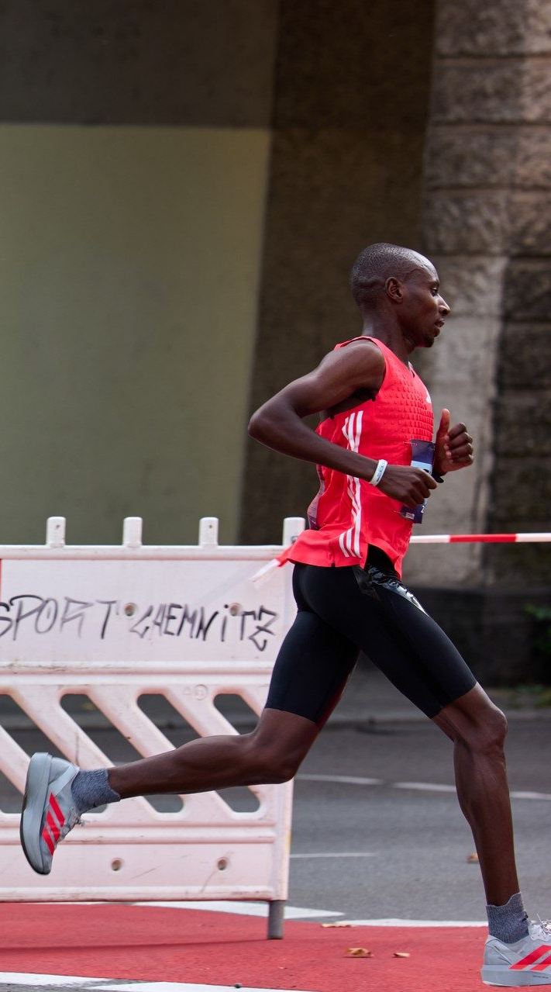
10 / 官方纪录
现在的官方纪录：1:59:30
1:59:30
2:00:35
Sawe · 2026 伦敦
Kiptum · 2023 芝加哥
现行世界纪录
上一项世界纪录
1:59:41
2:01:09
Kejelcha · 2026 伦敦（同场）
基普乔格 · 2022 柏林
也跑进了 2 小时
他的官方个人最好成绩
2 小时
1:59:40
2:00:25
基普乔格 · 2019 维也纳（表演赛）
基普乔格 · 2017 蒙扎（Breaking2）
1:59:00
2:00:00
2:01:00
维也纳先证明了“人能跑进 2 小时”；6 年半后，
Sawe 在符合纪录条件的正式比赛里做到了，还快了约 10 秒。
来源：World Athletics 赛报与纪录批准公告（2022–2026）；INEOS（2019）。WA 将维也纳成绩记作 1:59:41
11
Sawe，2025 柏林马拉松
摄影 Leonhard Lenz / Wikimedia Commons / CC0

Slide 12
11 / 带回跑团的三件事（整理）
1:59:40 不算纪录，但它先证明了可能
它靠的不是某一个秘密，而是把配速、挡风、装备、补给和环境一起做到极致。
1
2
3
先把配速跑匀
能合规地跟，就跟
装备合规，补给先练
维也纳每一公里都在 2:48–2:52
之间。自己的比赛也先定目标配速，
再按分段检查偏差。
在允许配速员的正式比赛里，跟在
同场配速员身后；轮换上场的领跑，
在纪录赛里是不被允许的。
比赛鞋要符合现行规则；补给在
补给站取，训练时就把取水、
喝水的节奏练熟。
本页建议为整理，依据第 2、7、10 页所引 INEOS、World Athletics 资料；不构成个人训练处方
12

